Slide 1
পৌরনীতি ও সু-শাসন ক্লাশে সবাইকে স্বাগতম

Slide 2
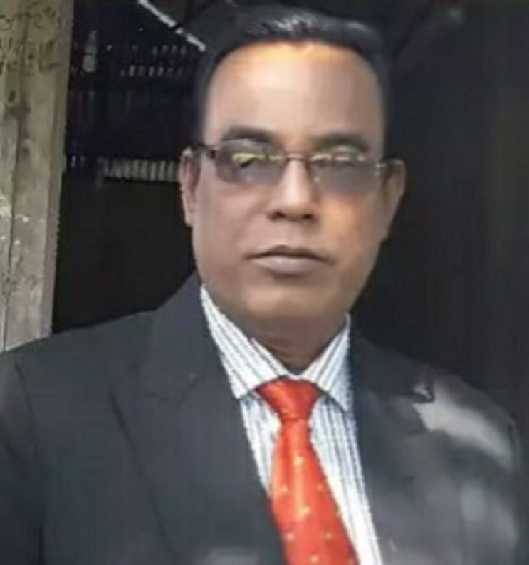
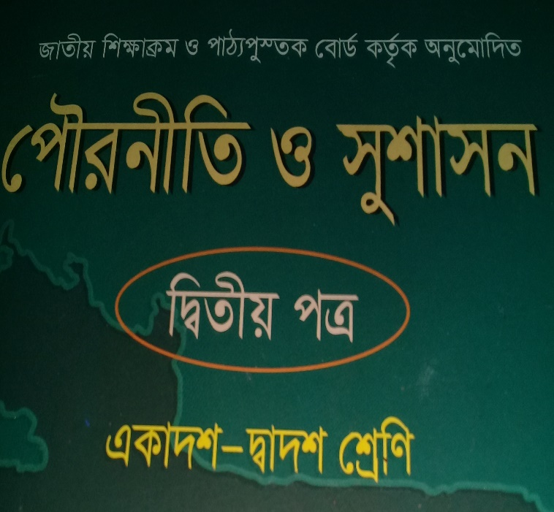
পরিচিতি
মোঃ আজহারুল ইসলাম,
সহকারি অধ্যাপক,
জাংগালিয়া ইউনিয়ন উচ্চ মাধ্যমিক বিদ্যালয়,
পাকুন্দিয়া-কিশোরগঞ্জ,
মোবাইল নং ০১৭১২৩৮৯৭৫২ ,
শ্রেণীঃ দ্বাদশ,
পৌরনীতি ও সু-শাসন,
অধ্যায়ঃ দশম,
বিষয়ঃ খাদ্যের ভেজাল,
সময়ঃ ৫০ মিনিট,
তারিখঃ ২১/১২/২০১৯ ,

Slide 3
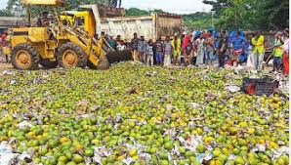
উপরের ছবি দেখে কি বুঝতে পারি ?

Slide 4
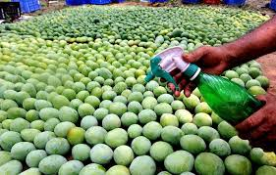
উপরের ছবিটি দেখে কি বুঝতে পারছি।

Slide 5
উপরের ছবি দ্বারা কি বুঝতে পারি।

Slide 6
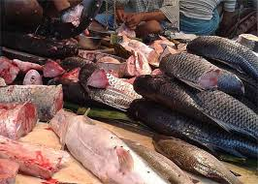
উপরের ছবি দেখে কি বুঝতে পারি ?

Slide 7
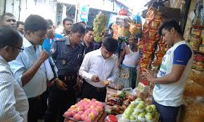
উপরের ছবি দেখে কি বুঝতে পারি ?

Slide 8
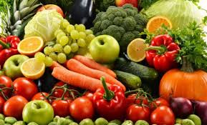
উপরের ছবিটি দেখে কি বুঝতে পারছি।

Slide 9
উপরের ছবি দেখে কি বুঝতে পারি ?

Slide 10
খদ্যের ভেজাল কি?
উত্তরঃ- প্রাকৃতিক ও স্বাভাবিক খাদ্যদ্রব্যে নিন্ম-মানের ,ক্ষতিকর,অকেজো ও অপ্রয়োজনীয় দ্রব্য মেশানোকে খদ্যের ভেজাল বলে। প্রকৃ্তিগত ও গুণগত ভাবে নির্ধারিত মান সম্মত না হলে যেকোনো খাদ্য-দ্রব্য ভেজাল বলে বিবেচিত হয়। ভালো ও উৎকৃষ্ট খাদ্যের সাথে নিকৃষ্ট দ্রব্য মিশিয়ে পরিমান বৃদ্ধি করাকে খদ্যের ভেজাল বলে। সম্পপ্রতিক একটি জড়িপে দেখা যায় যে, ঢাকায় ৭০ শতাংশ ও সারা দেশে ৫০ শতাংশ খাদ্য দ্রব্য ভেজাল। আর এ জড়িপের বিষয় ছিল- মাছ, মাংস,লবন, চিনি,আটা দুধ ,মিষ্টি পানি ও ওষধ ইত্যাদি।

Slide 11
খাদ্যের ভেজালের কারন সমূহঃ-
১। শিক্ষার অভাব।
২। অধিক মুনাফার
লোভ।
৩। আইনের অভাব।
৪। সচেতনার অভাব।
৫। দেশ-প্রেমের অভাব।

Slide 12
খাদ্যের ভেজাল রোধের আইনের প্রতিকার সমূহঃ-
১। শিক্ষার প্রসার।
২। খদ্যের মান নিয়ন্ত্রণে
কঠোর ব্যবস্থা গ্রহন।
৩। ভেজাল বিরোধী
প্রচার-প্রচারণা
জোরদার।
৪। কড়াকড়ি
আইনের প্রয়োগ।
৫। সামাজিক প্রতিরোধ
গড়ে তোলা।

Slide 13
শিখন ফলঃ-
এই পাঠের শেষে,
খদ্যের ভেজাল কি তা বলতে পারবে।
খদ্যের ভেজালের কারন সমূহ ব্যাখ্যা করতে পারবে।
খাদ্যের ভেজাল রোধের আইন সমূহ মূল্যায়ন করতে পারবে।

Slide 14
পাঠ ঘোষণাঃ-
আজকের পাঠের বিষয় হলোঃ-
খদ্যের ভেজাল কি, খাদ্যের ভেজালের কারন সমূহ কি কি এবং খদ্যের ভেজাল রোধের আইন সমূহ কি কি।

Slide 15
দলীয় কাজঃ-
খাদ্যের ভেজাল রোধের প্রতিকারের বিষয়ে আমাদের কি করনীয় তা ৫ মিনিটে সবাই উত্তর দাও।

Slide 16
একক কাজঃ-
খাদ্যের ভেজালের কারন সমূহ কি কি ?
৫ মিনিটের মধ্যে সবাই উত্তর দাও?

Slide 17
জোড়ায় কাজঃ-
ক। খাদ্যের ভেজাল বলতে কি বুঝ?
খ। ফরমালিন বলতে কি বুঝ?
গ। খাদ্যের ভেজাল রোধে আইন সমূহ কি কি?
৩টি দলে বিভক্ত হয়ে নিন্মের প্রশ্নের উত্তর দাও?

Slide 18
মূল্যায়নঃ-
১।খদ্যের ভেজাল মানুষের কি ক্ষতি হয়?
ক। দেহের , খ। মনের,
গ। প্রাণের , ঘ। স্মরণ শক্তি।
২। বাংলাদেশে কত % খাদ্যদ্রব্যের মধ্যে ভেজাল আছে?
ক। ৩০% , খ। ৪০% ,
গ। ৫০% , ঘ। ৬০%,

Slide 19
বাড়ির কাজঃ-
খাদ্যের ভেজাল রোধের আইনের ভূমিকা কি এ বিষয়ে একটি প্রতিবেদন লিখে জমা দিবা।

Slide 20
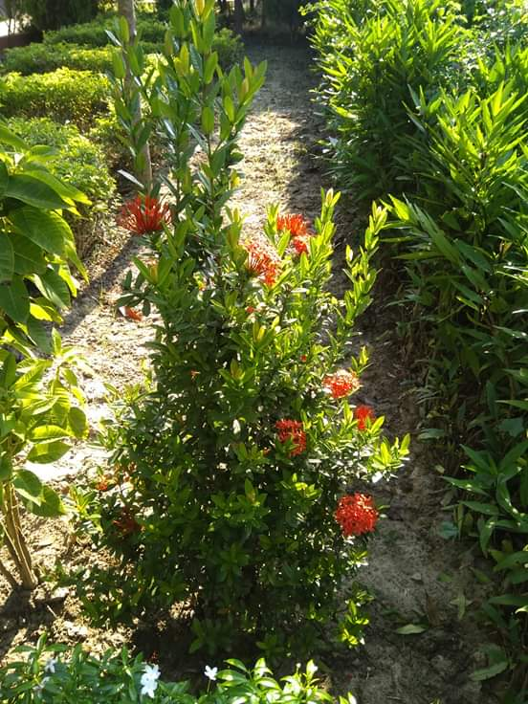
সবাইকে শুভেছা ও ধন্যবাদ

